Slide 1


Mokytojų kvalifikacijos tobulinimo institucijų vaidmuo geros mokyklos kūrimui
Vitalija Bujanauskienė
Lietuvos švietimo centrų darbuotojų asociacija
Utenos švietimo centras

Slide 2
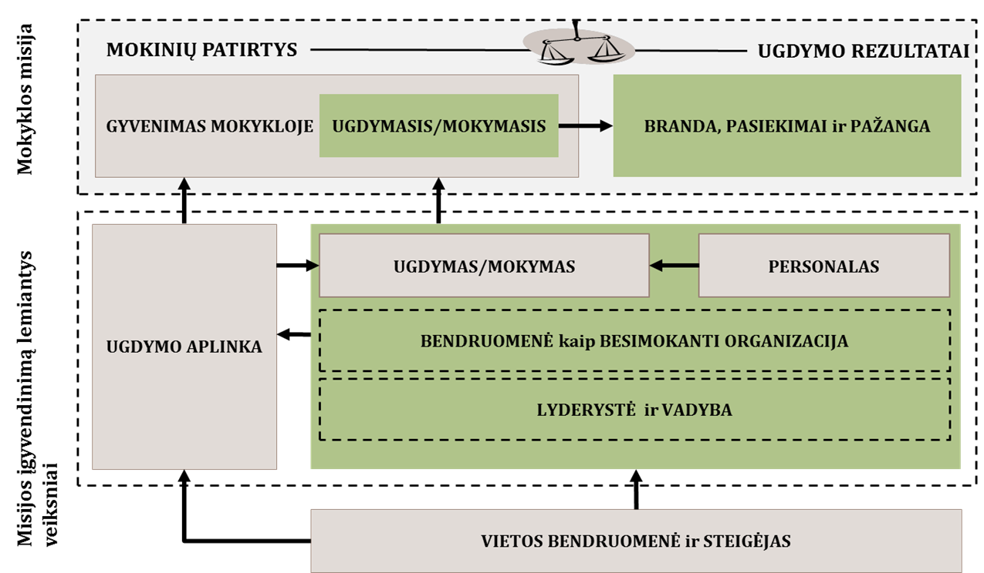
Gera mokykla - prasmės, atradimų ir mokymosi sėkmės siekianti, bendruomenės susitarimais savo veiklą grindžianti mokykla.

Slide 3

Mokytojo turimos savybės
nulemia pamokos kokybę,
netiesiogiai veikia mokinių elgesį,
mokytojas laikomas pavyzdžiu ir todėl turi tiesioginį poveikį mokinių mokymuisi ir asmenybės raidai.
Andreas Helmke
„Pamokos kokybė ir mokytojo profesionalumas:
Diagnostika, vertinimas, tobulinimas“.

Slide 4
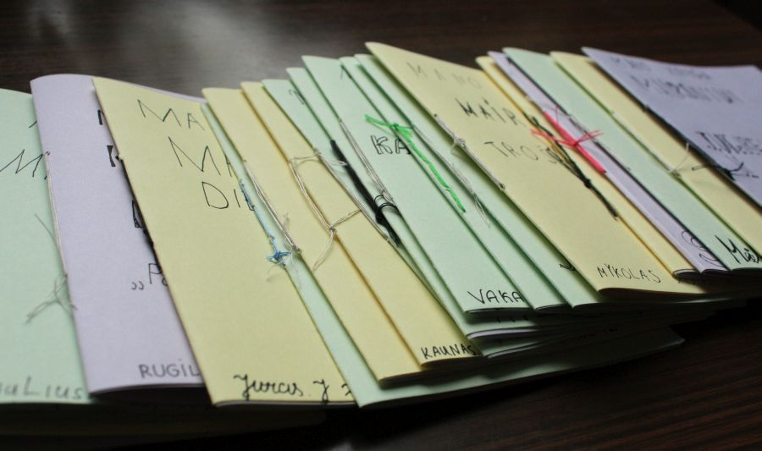
Mokytojo profesinis augimas
Pats mokytojas.
Mokykla.
Kvalifikacijos tobulinimo institucijos.
Universitetai.

Slide 5

Požiūris į mokytojo profesiją
Mokytojo profesija -nuolat besimokančiojo profesija?

Slide 6
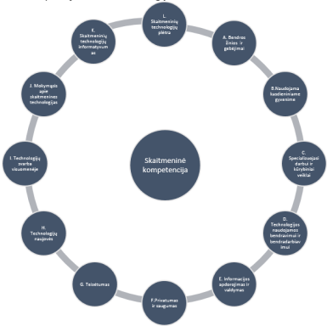

Sąvokos
Kompetencija
Kvalifikacija

Slide 7
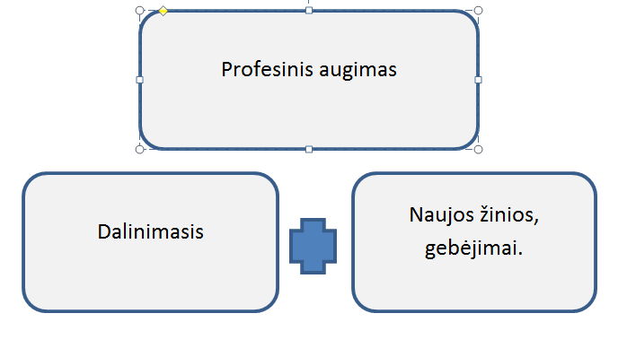
Mokytojo profesinis augimas

Slide 8

PEDAGOGŲ KVALIFIKACIJOS TOBULINIMO KONCEPCIJA
Lietuvos Respublikos švietimo ir mokslo ministro 2012 m. gegužės 30.d. įsakymas Nr. V-899
6. Kvalifikacijos tobulinimo procesas turi užtikrinti dermę tarp individualių pedagogo poreikių, švietimo įstaigos poreikių ir nacionalinių poreikių.

Slide 9
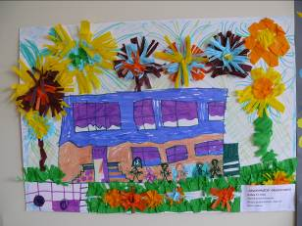
Bendruomenė, kaip besimokanti organizacija:
(Geros mokyklos bruožai)
Mokymasis su kitais ir iš kitų;
Sutelktumas;
Refleksyvumas;
Mokymosi ir asmeninio tobulėjimo skatinimas;
Organizacijos atvirumas pasauliui.

Slide 10
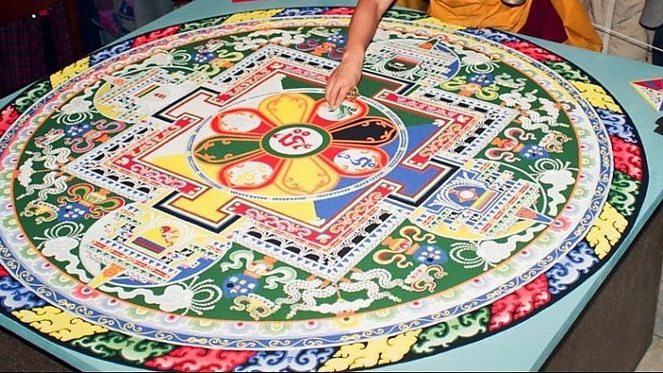
Lyderystė ir įgalinanti vadyba:
(Geros mokyklos bruožai)
Aiški, vienijanti, įkvepianti vizija;
Dialogo ir susitarimų kultūra;
Pa(si)dalinta lyderystė;
Veiksmingas administravimas;
Kūrybiškumas ir valia veikti.

Slide 11
Mokytojo profesinis augimas

Slide 12
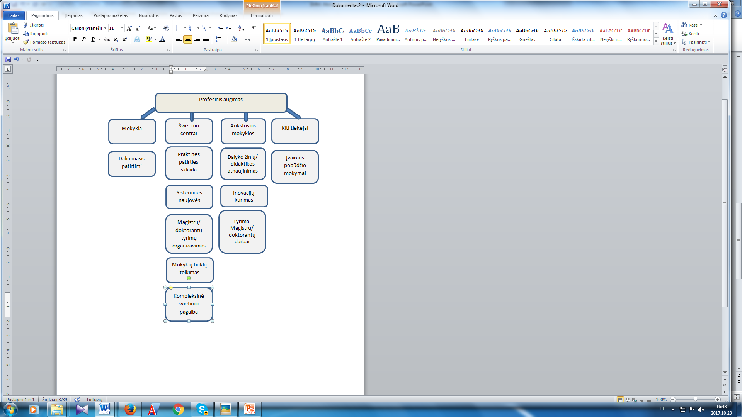

Slide 13
Centrų veiklos plėtojimo galimybės
Aktyvus dalyvavimas siekiant mokyklų pažangos.
Dalinimosi patirtimi koordinavimas.
Nacionalinių projektų rezultatų diegimas vietose.
Žmogiškųjų išteklių bankas.

Slide 14
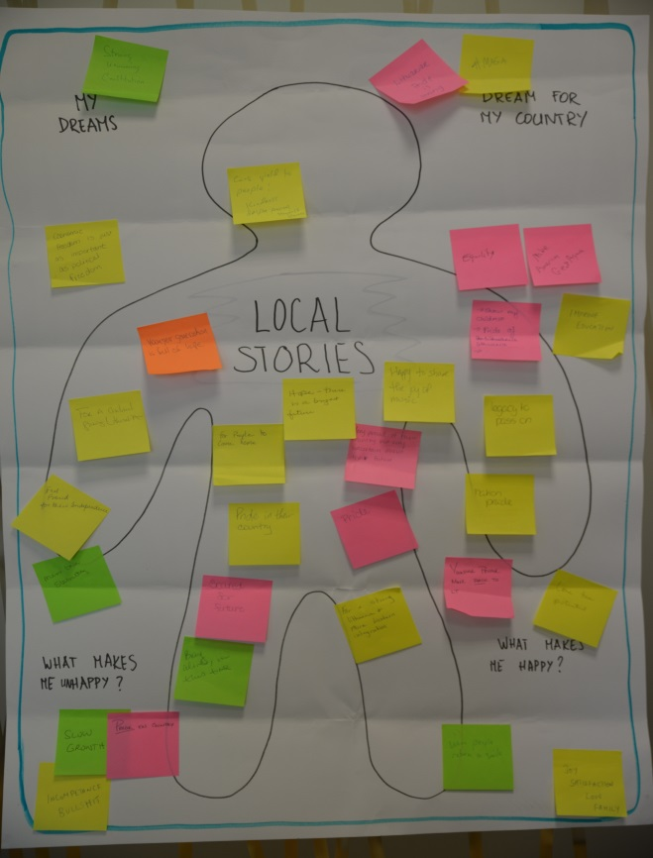
PROFESINIO TOBULINIMOSI VERTINIMO LYGMENYS
Dalyvių reakcija;
Dalyvių išmokimas;
Organizacijos parama ir kaita;
Dalyvių naujų žinių ir įgūdžių panaudojimas;
Mokinių mokymosi pasekmės.
Thomas R. Guskey “Profesinio tobulinimosi vertinimas”

Slide 15
Dalinkimės!
Bendradarbiaukime !
Ačiū !

